Slide 1
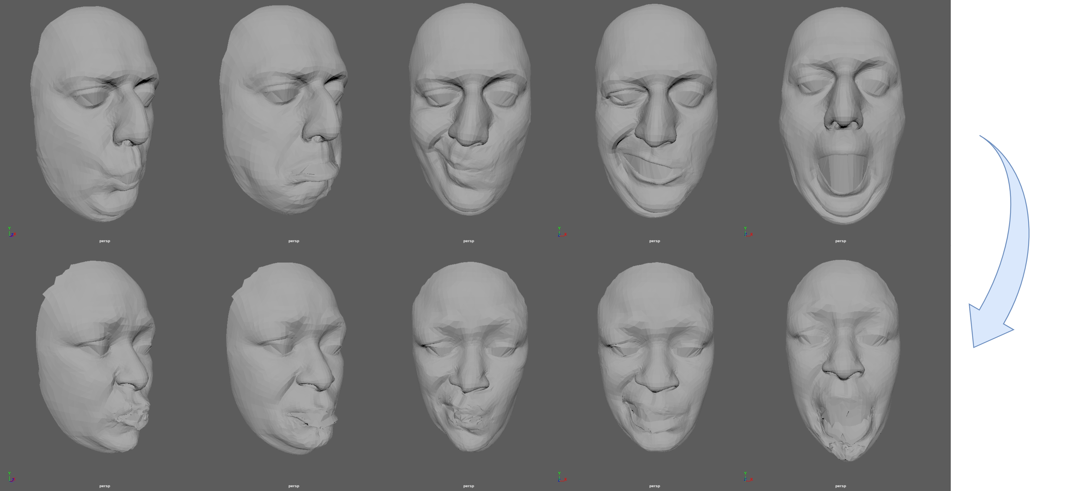
教師なしニューラルネットワークによる人間の顔アニメーションの転写
Human Facial Animation Retargeting by Unsupervised Neural Network
ソース
アニメーション
転写結果
ソフトウェアデザインスタジオ
22864620 竇 宇豪
Notes:
ソフトウェアデザインスタジオのトウウゴウです。教師なしニューラルネットワークによる人間の顔アニメーションの転写の題に対して、発表させていただきます。この画像のように、あるキャラクタの表情を別のキャラクタに自動的にコピーするような技術を開発しました
（せっかく図を載せているので、最初に研究成果について簡単に説明するとよいでしょう。「あるキャラクタの表情を別のキャラクタに自動的にコピーするような技術を開発しました」など）

Slide 2
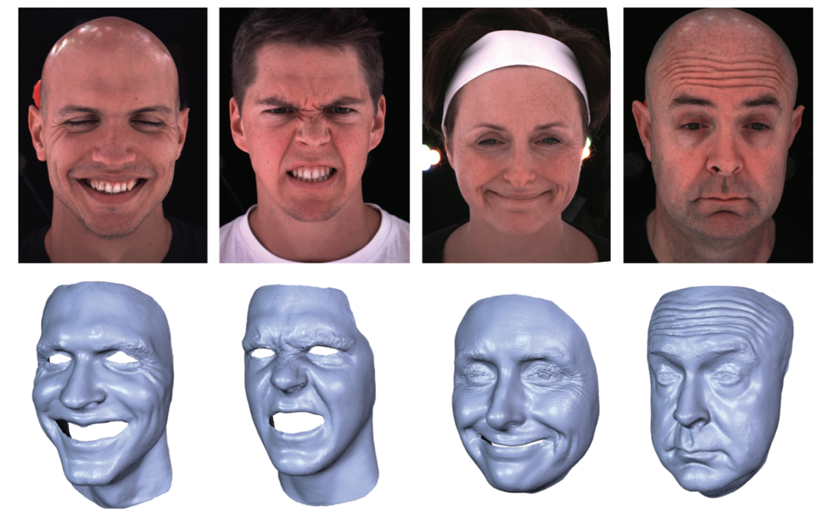
ソフトウェアデザインスタジオ
教師なしニューラルネットワークによる人間の顔アニメーションの転写
Human Facial Animation Retargeting by Unsupervised Neural Network
22864620 竇 宇豪
研究背景
高品質な顔アニメーションの活用
・ハイエンドゲームや映画
制作における課題
・高額なキャプチャ費用
・アニメーターによる多大な手直し
[Cao et al. 2015]
Notes:
高品質なフェイシャルアニメーションの活用は、ハイエンドゲームや映画コンテンツにおいてとても重要です。しかし、リアルな顔のアニメーションの制作には、高額なキャプチャ費用が必要です。また、アニメーターによる多大な手直しの作業も必要です。
そのため、高品質な顔アニメーションを効率的に制作するためのツールが開発されています。

Slide 3
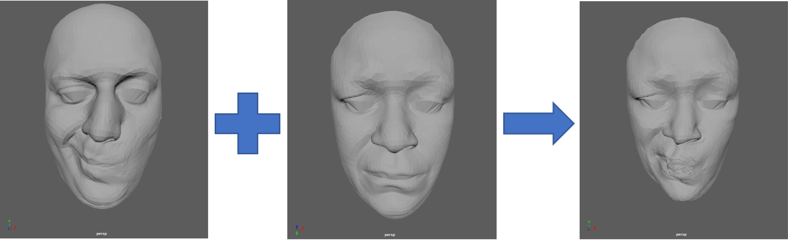
ソフトウェアデザインスタジオ
教師なしニューラルネットワークによる人間の顔アニメーションの転写
Human Facial Animation Retargeting by Unsupervised Neural Network
22864620 竇 宇豪
研究目的
単一の顔アニメーションを様々なキャラクタに転写
・データの再活用による制作負荷の低減
ソースアニメーション
ターゲットモデル
リターゲット結果
Notes:
その中の１つに、アニメーションの転写があります。これは、ある１つのキャラクタ一の顔のアニメーションを、別の様々なキャラクタに自動的に適用するための技術です。これを利用することで、１つの顔の動きを作ったら、そのデータを再活用し、他のたくさんの顔に応用するによって、アニメーションの制作負荷を減らせます。

Slide 4
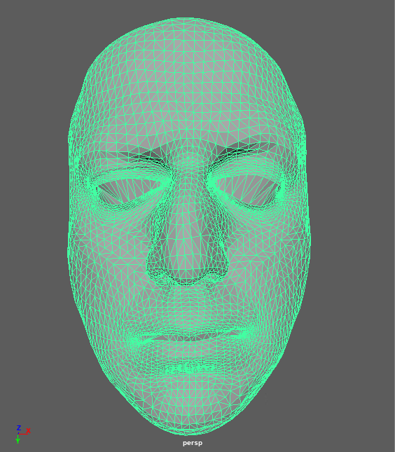
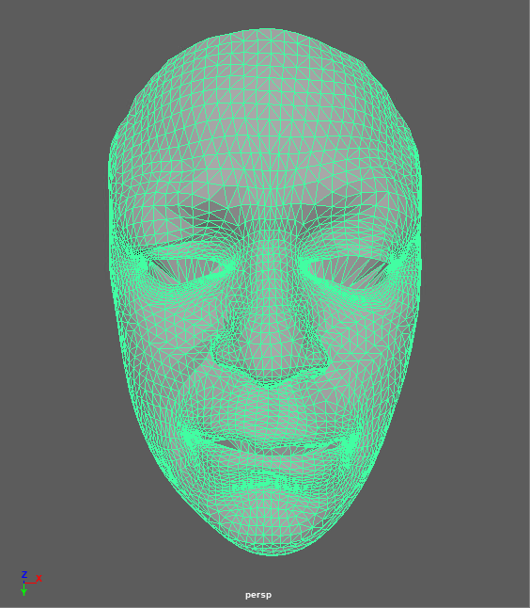
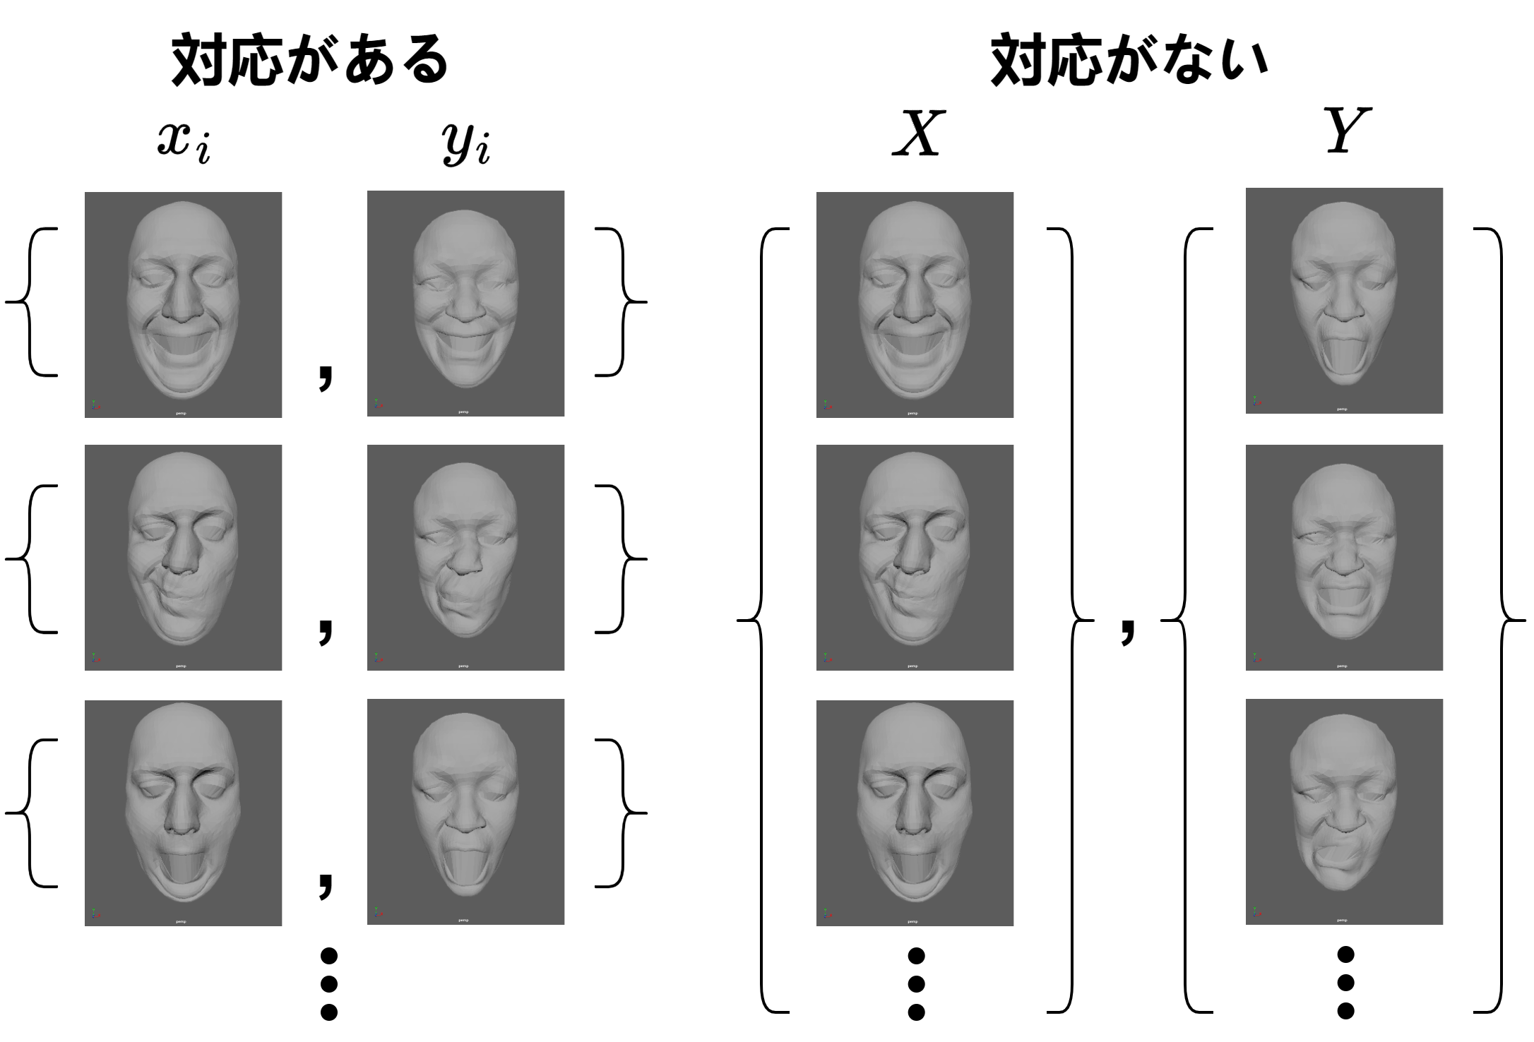
ソフトウェアデザインスタジオ
教師なしニューラルネットワークによる人間の顔アニメーションの転写
Human Facial Animation Retargeting by Unsupervised Neural Network
22864620 竇 宇豪
研究目的
目標
メッシュ構造が違うモデル間にも適用可能
転写元・先で対応した同じ表情データを用意する必要が無い
Notes:
そこで本研究では、従来の転写技術が持っている２つの課題の解決に取り組みます。
まずは、構造違う顔モデルを扱えるようにすることです。この方法により、メッシュの頂点数やポリゴン形状が違うキャラクターを扱えるようにします。
そして、転写元・先で対応した同じ表情データを用意しなくてもよいようにすることです。本研究では、キャラクタ間で対応関係がないアニメーションをもちいて、​教師なしニューラルネットワークをトレーニングする技術を開発します。

Slide 5
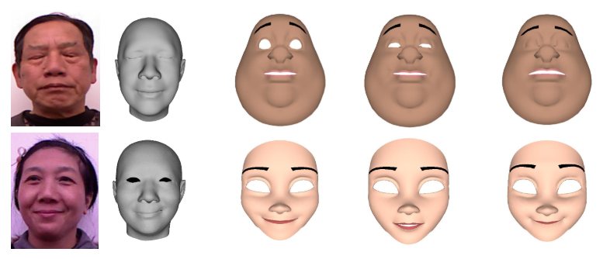
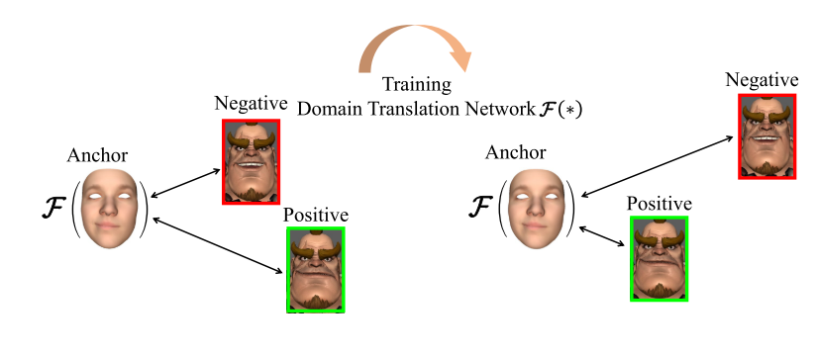
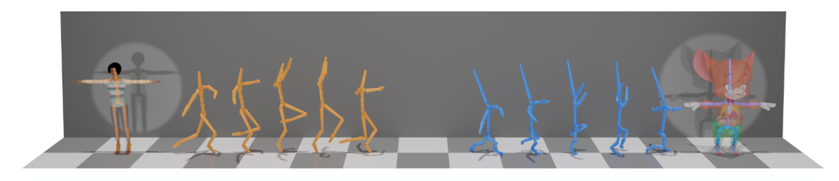
ソフトウェアデザインスタジオ
教師なしニューラルネットワークによる人間の顔アニメーションの転写
Human Facial Animation Retargeting by Unsupervised Neural Network
22864620 竇 宇豪
先行研究
ニューラルネットを用いる既存手法
トレーニング用と同じ表情を しているデータ計測が必要
→手間と費用が増大
骨格構造が違うキャラクタ間での 全身モーションのリターゲティング
→本研究に応用
上はニューラルネットを使う転写の結果
下は対応のあるデータの制作[Zhang et al.] 2020]
Skeleton-aware network[Aberman,et al. 2020]
Notes:
顔アニメーションに関して、ニューラルネットを用いる研究があります。しかしながら、既存手法はトレーニング用と同じ表情をしているデータ計測が必要です。そのための制作手間と費用が増大です。近年には、Skeleton-aware networkという骨格構造が違うキャラクタ間での全身アニメーションのリターゲティング手法が提案されました。その手法のネットワーク構造と損失関数を参考して、本研究に応用します。

Slide 6
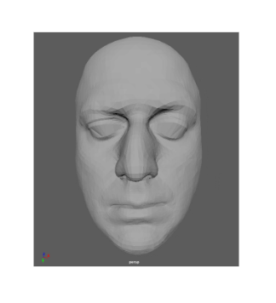
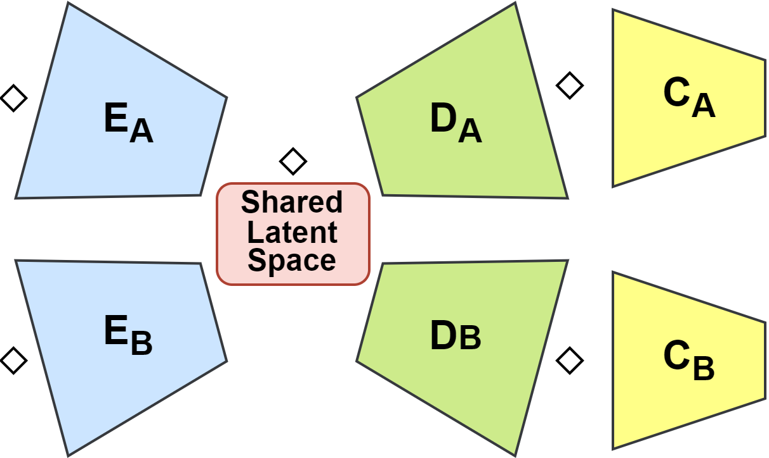
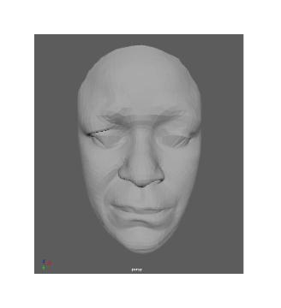
ソフトウェアデザインスタジオ
教師なしニューラルネットワークによる人間の顔アニメーションの転写
Human Facial Animation Retargeting by Unsupervised Neural Network
22864620 竇 宇豪
提案手法
AutoencoderをGANの生成器にする
ネットワークの構造
キャラクターA
ソースモデル
キャラクターB
ターゲットモデル
AutoencoderとGANの組み合わせ
Notes:
本研究が提案したニューラルネットワークはAutoencoderとGANの組み合わせです。AutoencoderをGANの生成器として、転写結果アニメーションを生成します。そして、識別器は生成結果が本物かどうか見破る役割を持ちます。本発表はソースモデルキャラクターAからターゲットモデルキャラクターBへの転写を説明します。

Slide 7
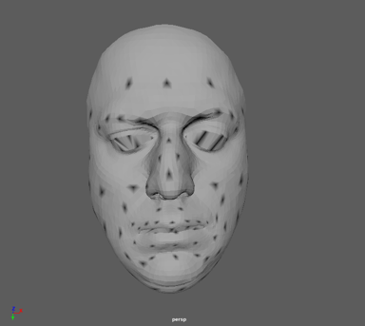
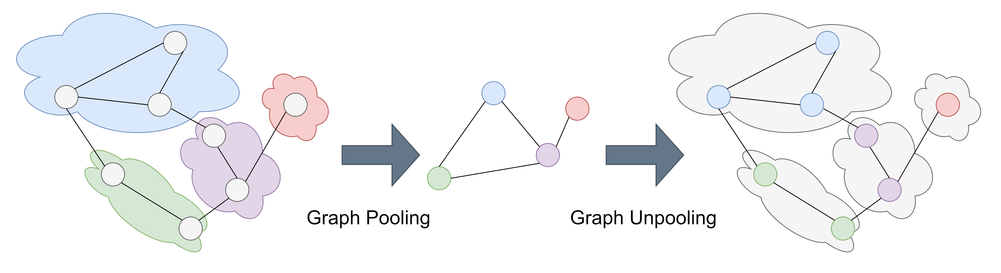
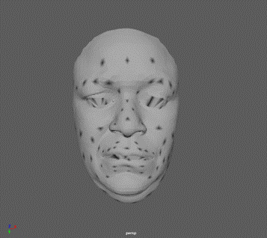
ソフトウェアデザインスタジオ
教師なしニューラルネットワークによる人間の顔アニメーションの転写
Human Facial Animation Retargeting by Unsupervised Neural Network
22864620 竇 宇豪
提案手法
ランドマーク
構造が違うモデルを共通のランドマークによって簡略化
同じ構造を用いて転写を実現
：ランドマークノード
黒い点：ランドマーク
Notes:
顔モデルの構造が違うキャラクタを扱えるようにするために、本研究では少数のランドマークを定義します。（これは顔のモーションキャプチャのために使われるマーカー位置を参考に定めました ？） そして、ランドマークを用いたGraph Poolingを行うことで、二つの顔モデルの隣接頂点を共通のランドマーク頂点に合併するして、構造が違うモデルを簡略化可能になります。
これによって、同じ構造を用いて転写を実現できます。

Slide 8
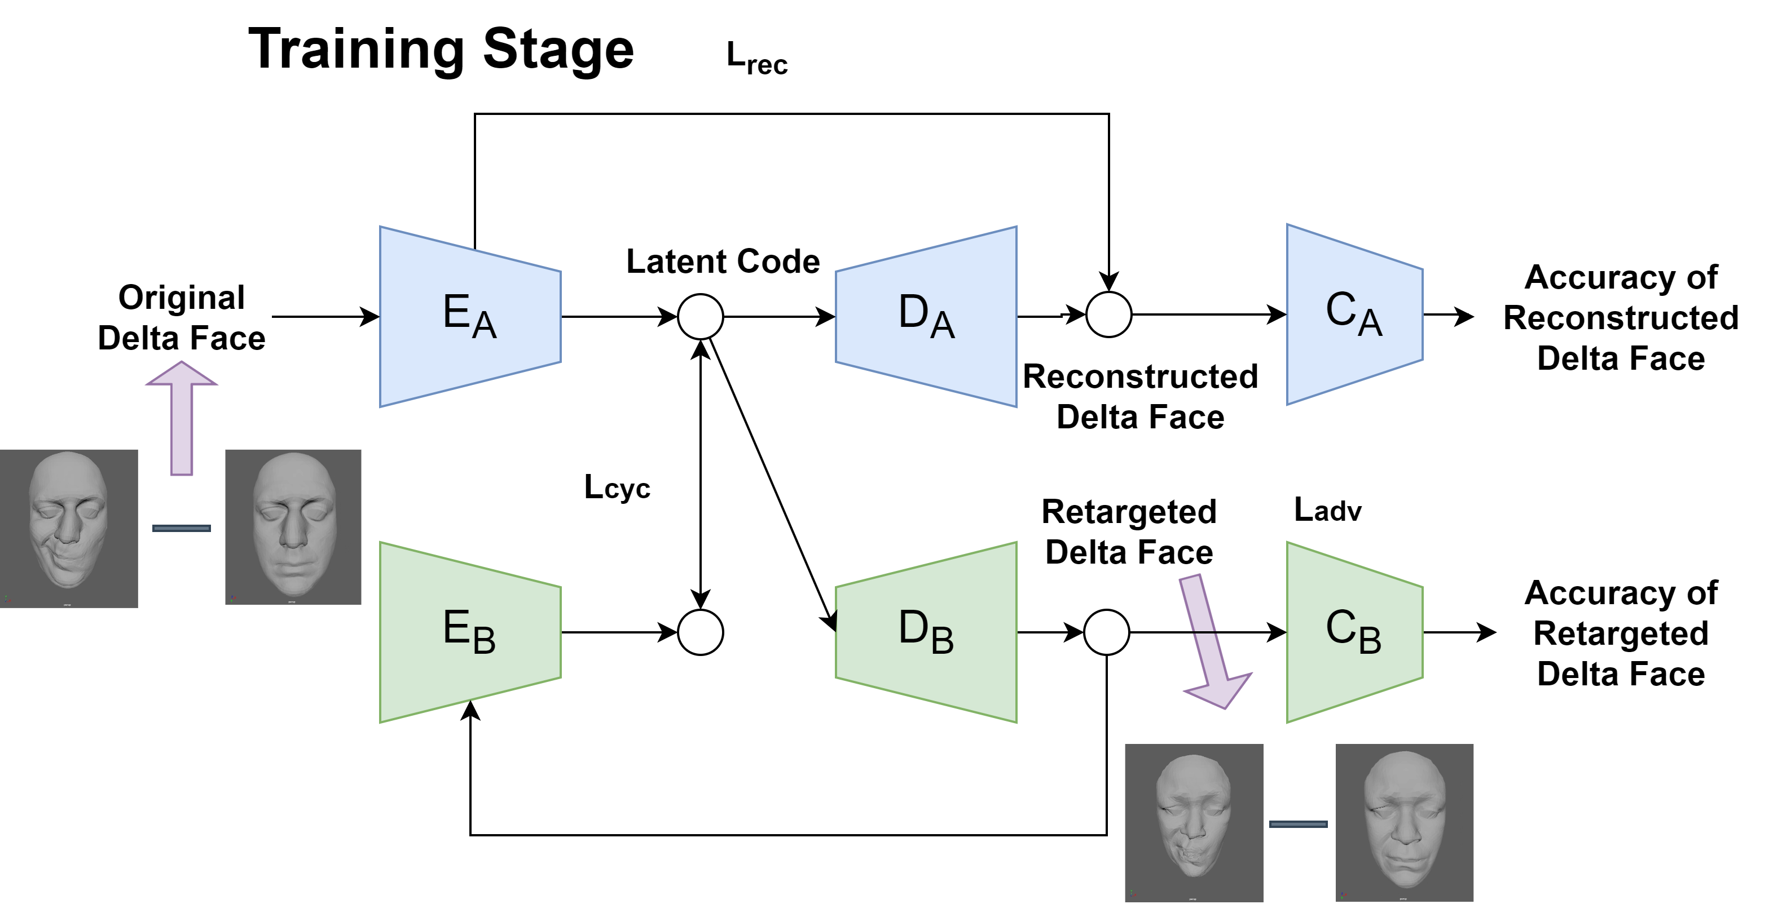
ソフトウェアデザインスタジオ
教師なしニューラルネットワークによる人間の顔アニメーションの転写
Human Facial Animation Retargeting by Unsupervised Neural Network
22864620 竇 宇豪
トレーニングの段階
提案手法
Notes:
トレーニングの段階に、ソースアニメーションはエンコーダーAにエンコーダーされて、Lantentcodeに変換しました。LatentCodeはⅮAによって再建されます。そして、このLatentCodeはデコーダーDB、EB、ⅮAの順番に入力して、最後の結果を計算します。

Slide 9
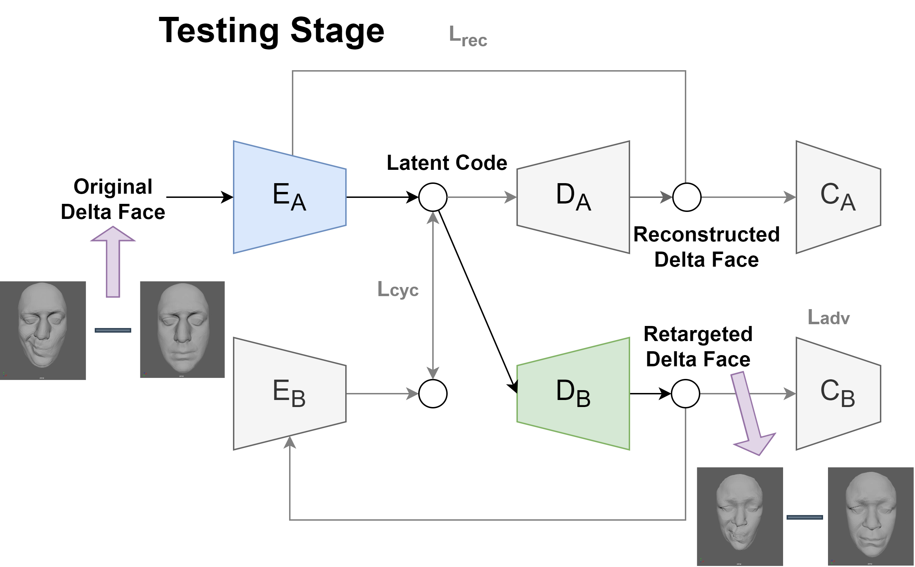
ソフトウェアデザインスタジオ
教師なしニューラルネットワークによる人間の顔アニメーションの転写
Human Facial Animation Retargeting by Unsupervised Neural Network
22864620 竇 宇豪
テストの段階
提案手法
Notes:
テーストの段階に、ソースアニメーションはEA、DBを通して、最後の転写結果を計算します。

Slide 10
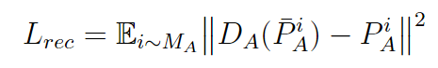
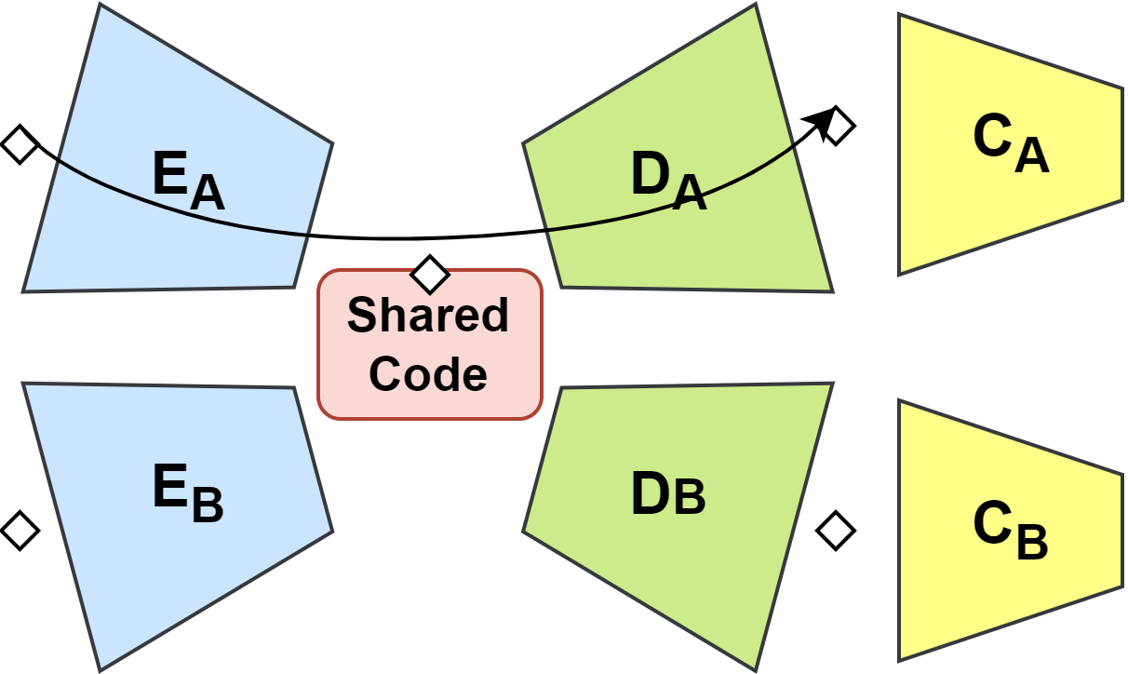
ソフトウェアデザインスタジオ
教師なしニューラルネットワークによる人間の顔アニメーションの転写
Human Facial Animation Retargeting by Unsupervised Neural Network
22864620 竇 宇豪
提案手法
損失関数：Reconstruction Loss 再建損失
効果：同じ顔形状を再現する能力を保証する
注意：以降の説明はただ転写A➡Bのケース
Notes:
本研究提案するネットワークの損失関数には、三つの要素があります。まず、再建損失は一般的なAutoencoderの標準損失です。生成器の同じ顔形状を再現する能力を保証します。

Slide 11
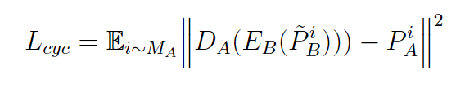
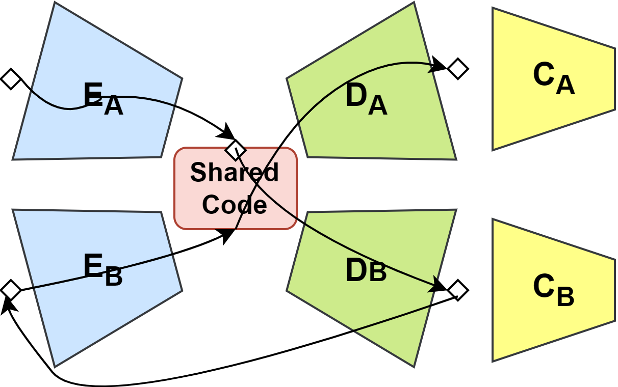
ソフトウェアデザインスタジオ
教師なしニューラルネットワークによる人間の顔アニメーションの転写
Human Facial Animation Retargeting by Unsupervised Neural Network
22864620 竇 宇豪
提案手法
損失関数：Cycle Consistency Loss 循環一貫性喪失
効果：モデル間のリターゲット性能を保証する
Notes:
そして、循環一貫性喪失はネットワーク生成器のモデル間のリターゲット性能を保証します。

Slide 12
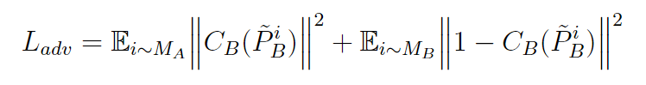
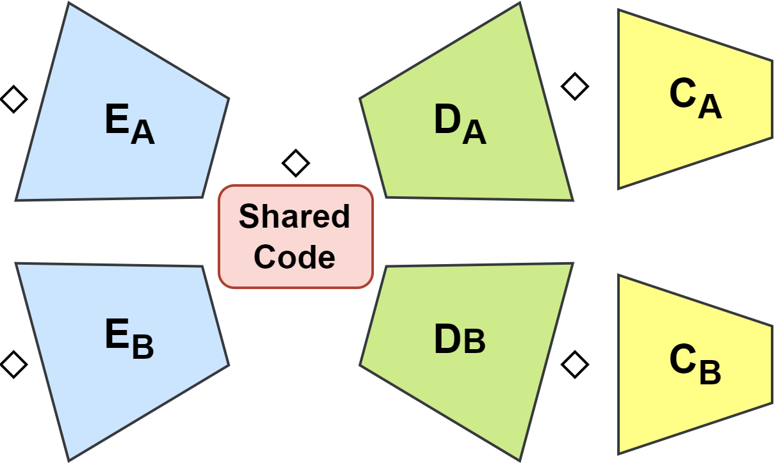
ソフトウェアデザインスタジオ
教師なしニューラルネットワークによる人間の顔アニメーションの転写
Human Facial Animation Retargeting by Unsupervised Neural Network
22864620 竇 宇豪
提案手法
損失関数：Adversarial Loss 敵対的損失
効果：生成器の生成結果の品質自動判定の確信度を高める
Notes:
最後に、敵対的損失は一般的なGANの標準損失です。生成器の生成結果の品質自動判定の確信度を高める役割を担当します。

Slide 13
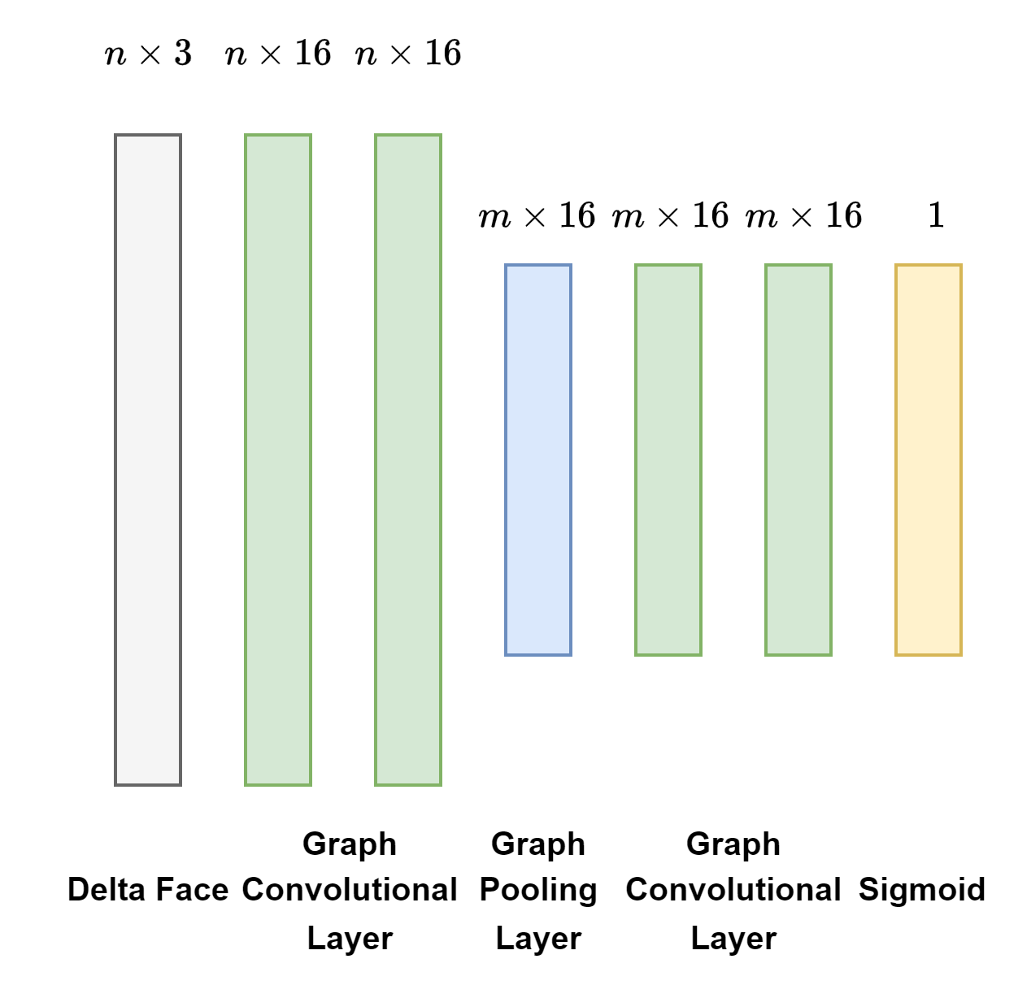
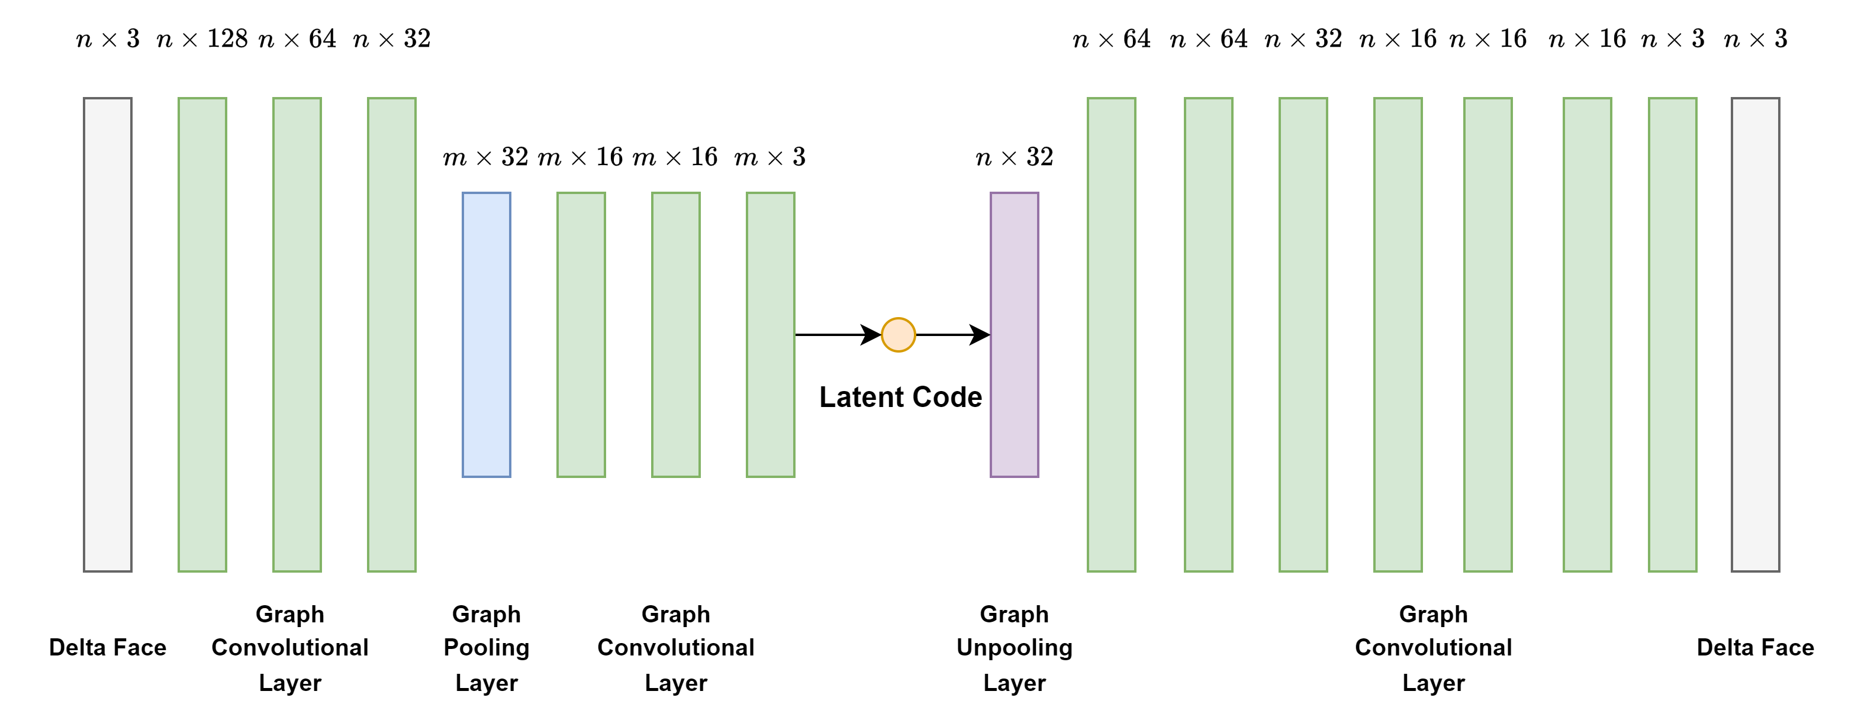
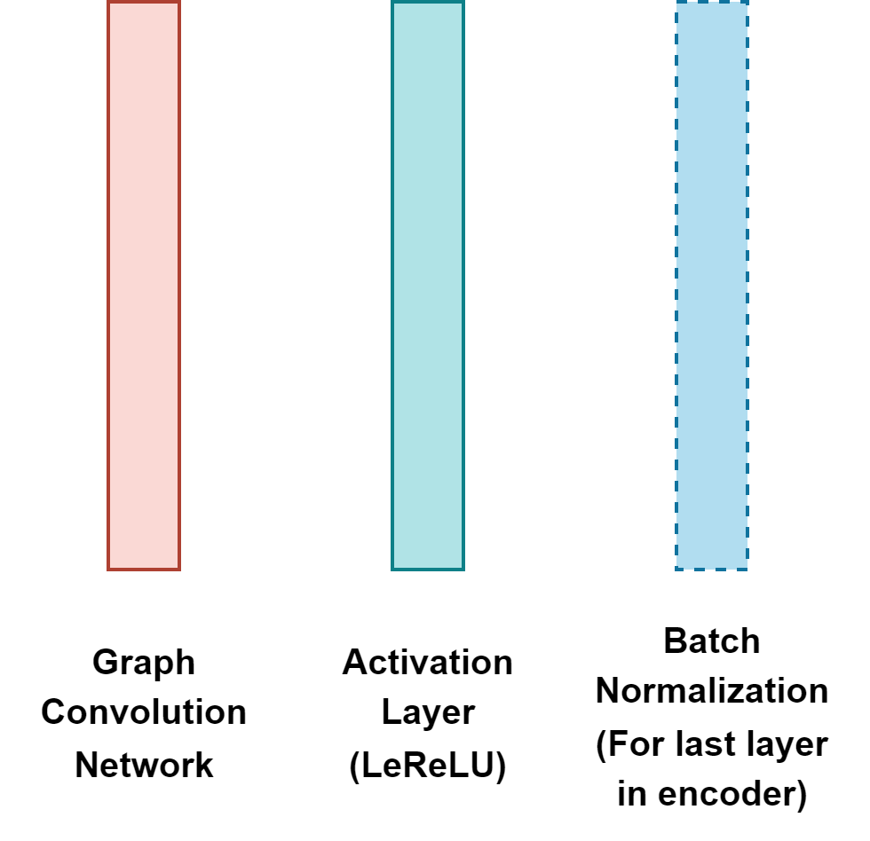
ソフトウェアデザインスタジオ
教師なしニューラルネットワークによる人間の顔アニメーションの転写
Human Facial Animation Retargeting by Unsupervised Neural Network
22864620 竇 宇豪
提案手法
ネットワークの詳細
識別器C
生成器G：エンコーダーEとデコーダ D
中間層
Notes:
ネットワークは二つの生成器と二つの識別器に構成されます。
そして、生成器はエンコードとデコーダーに構成されます。
生成器と識別器はグラフPoolingとUnpoolingの中間層を含めています。

Slide 14
ソフトウェアデザインスタジオ
教師なしニューラルネットワークによる人間の顔アニメーションの転写
Human Facial Animation Retargeting by Unsupervised Neural Network
22864620 竇 宇豪
実験
本研究はMultifaceデータセット[Wuu et al. 2022]を用いて実験した
実験用例
実装詳細
実験環境 | Pygeometric
GPU | NVIDIA GeForce RTX 3080 GPU(10 GB)
CPU | AMD Ryzen 9 5950X/3.4GHz CPU(128 GB RAM)
Batch Size | 32
トレーニング時間 | 20h for 1000 epoch
データセットサイズ | Entity 6795937: 3840フレーム Entity 2183941: 3840フレーム
頂点数3264
Entity: 6795937
頂点数3165
Entity: 2183941
Notes:
本研究はMultifaceデータセット[Wuu et al. 2022]を用いて実験を行います。左キャラクターの頂点数は3264です。右キャラクターの頂点数は3165です。二つのキャラクターのアニメーションデータセットサイズは3840フレームです。実験環境はPygeometricです。トレーニングは1000epochに20時間がかかります。

Slide 15
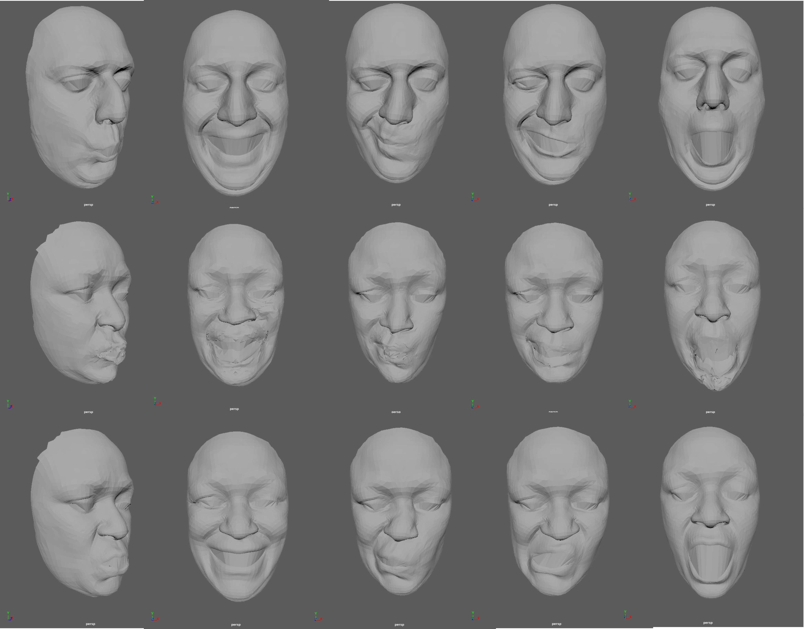
ソフトウェアデザインスタジオ
教師なしニューラルネットワークによる人間の顔アニメーションの転写
Human Facial Animation Retargeting by Unsupervised Neural Network
22864620 竇 宇豪
実験
転写A➡B
フレーム 9119 4060 15160 14281 18463
Source
Target
Ground Truth
Notes:
これはキャラクターAからキャラクターBへの転写結果です。上の画像はいろんなソースアニメーションです。中の画像は転写結果です。下の画像は評価のための参考GroundTruthです。
左から一番目の画像が“Oooo”を発音する表情です。
二番目の画像は笑いの表情です。
三番目の画像は口と鼻を右に移動する表情です。
四番目は口の右側を開く表情です。
五番目は口が開く表情です。
（練習時にも言いましたが、発表時には各結果を指差したりしながら、じっくりと結果について説明してください）

Slide 16
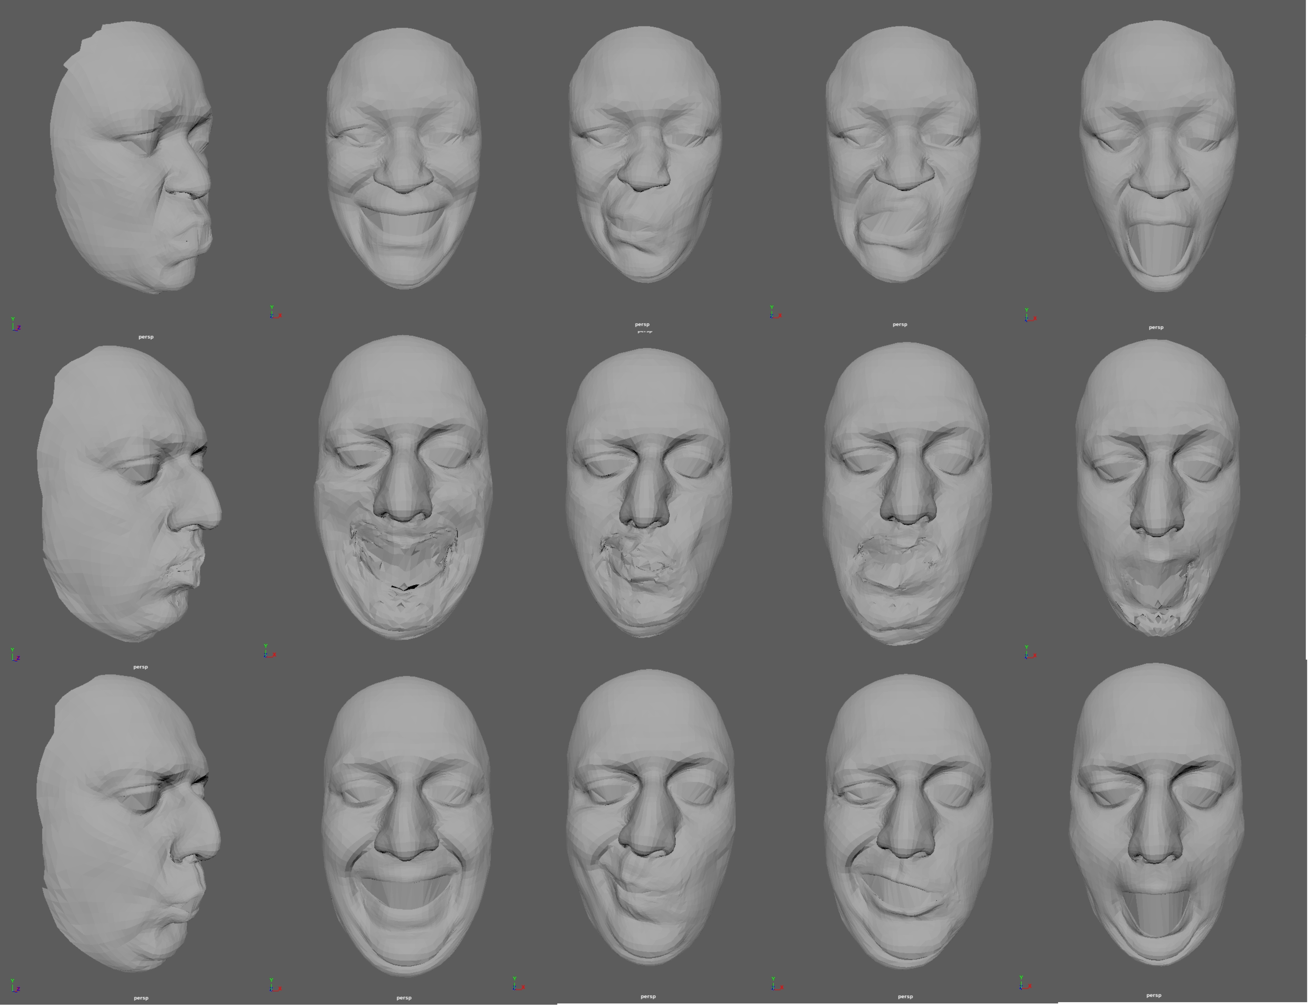
ソフトウェアデザインスタジオ
教師なしニューラルネットワークによる人間の顔アニメーションの転写
Human Facial Animation Retargeting by Unsupervised Neural Network
22864620 竇 宇豪
実験
転写B➡A
フレーム 20690 11987 29822 28927 33974
Source
Target
Ground Truth
Notes:
次はキャラクターBからキャラクターAへの転写結果です。
結論として、提案手法は転写アニメーションを生成できます。

Slide 17

ソフトウェアデザインスタジオ
教師なしニューラルネットワークによる人間の顔アニメーションの転写
Human Facial Animation Retargeting by Unsupervised Neural Network
22864620 竇 宇豪
実験
ソースアニメーション
転写結果
転写B➡A 口を開ける
Notes:
次は結果の動画です。

Slide 18
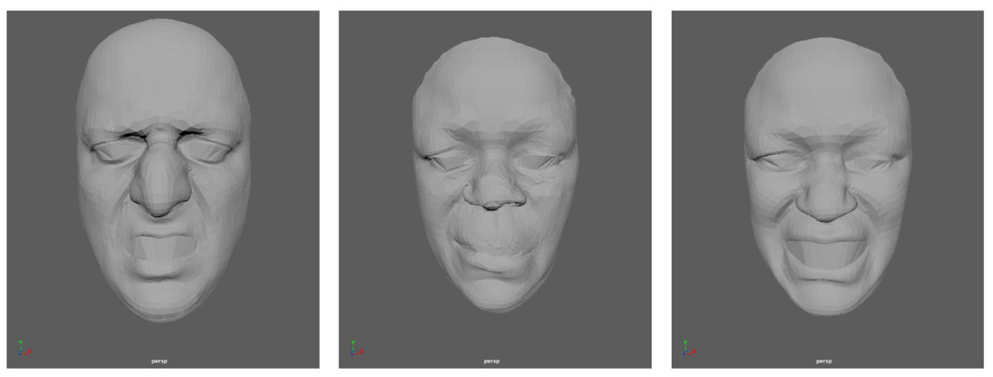
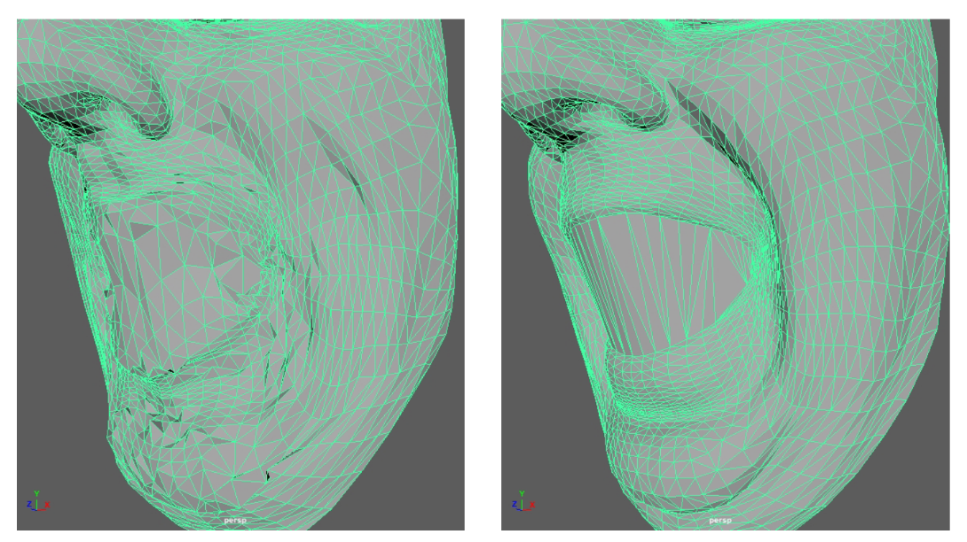
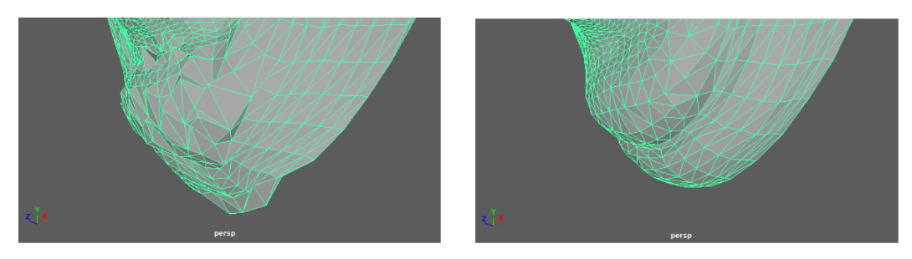
ソフトウェアデザインスタジオ
教師なしニューラルネットワークによる人間の顔アニメーションの転写
Human Facial Animation Retargeting by Unsupervised Neural Network
22864620 竇 宇豪
考察
上手くいかないケースがある
メッシュの頂点が望むように変形しなかった
Unpoolingにより、メッシュが平均化される
生成された結果のメッシュが平坦でないところがある
Loss Functionにスムーズさの情報を考慮してない
Notes:
実験結果はいくつの欠点があります。
まずは上手くいかないケースがあります。
そして、結果のメッシュには、頂点が望むように変形しなかったです。原因を考察して、Unpoolingによりメッシュが平均化されると思います。
最後には、生成された結果のメッシュが平坦でないところがあります。この現象はLoss Functionにスムーズさの情報を考慮してないのせいと考えられます。

Slide 19
ソフトウェアデザインスタジオ
教師なしニューラルネットワークによる人間の顔アニメーションの転写
Human Facial Animation Retargeting by Unsupervised Neural Network
22864620 竇 宇豪
結論
手法
GCNとGANの組み合わせによる教師なしの顔アニメーションの転写を提案した
メリット
構造違う顔モデルの間に転写できる​
対応がないアニメーションデータをトレーニングできる
評価
低品質な転写アニメーションを生成できる
生成された結果にはまたいくつの欠点がある
Notes:
本研究はGCNとGANの組み合わせによる教師なしの顔アニメーションの転写を提案しました。
メリットとして、提案手法は構造違う顔モデルの間に転写できます。そして、対応がないアニメーションデータをトレーニングできます。
低品質な転写アニメーションを生成できるけど、生成された結果にはまたいくつの欠点があります。

Slide 20
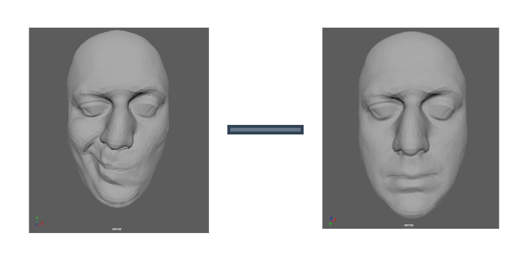
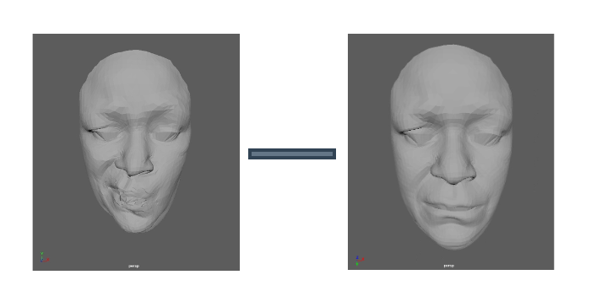
ソフトウェアデザインスタジオ
教師なしニューラルネットワークによる人間の顔アニメーションの転写
Human Facial Animation Retargeting by Unsupervised Neural Network
22864620 竇 宇豪
提案手法
入力
Delta Face：顔アニメーションと無表情な顔の差分
出力
転写されたDelta Face

